Slide 1
智 能 计 算
Computational Intelligence
太原理工大学 大数据学院 任振兴

Slide 2
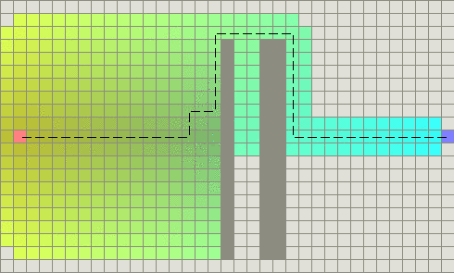
遗 传 算 法
Genetic Algorithm

Slide 3
遗传算法的改进
尽管遗传算法有许多优点，也有许多专家学者对遗传算法进行不断研究，但目前存在的问题依然很多，如：
（1）没有一个简洁、通用的适应度值标定方式方法
（2）遗传算法的早熟现象
（3）接近最优解附近左右摆动，收敛较慢。

Slide 4
遗传算法的改进
80年代以后，遗传算法得到了广泛使用，在实践过程中，人们对遗传算法的实施提出了许多改进
编码方式；选择方式；交叉方式；变异方式
初始种群优化；控制参数的确定和优化；分层算法
多种群；多目标函数；自适应；小生境；适应度
加速；避免早熟；量子；变长度染色体；并行遗传算法；
和其余算法混合......

Slide 5
遗传算法的改进
其基本途径概括起来主要有下面几个方面：
(1) 改进遗传算法的组成成分或使用技术，如选用优化控制参数、适合问题特性的编码技术等。
(2) 采用混合遗传算法(Hybrid Genetic Algorithm)。
(3) 采用动态自适应技术，在进化过程中调整算法控制参数和编码精度。
(4) 采用非标准的遗传操作算子。
(5) 采用并行算法。

Slide 6
遗传算法的改进
在许多文献中都介绍了七种改进遗传算法：
(1)分层遗传算法(Hierarchic Genetic Algorithm)；
CHC算法；
Messy 遗传算法；
自适应遗传算法(Adaptive Genetic Algorithm)；
基于小生境技术的遗传算法(Niched Genetic Algorithm，NGA)；
并行遗传算法(Parallel Genetic Algorithm)；
混合遗传算法：
①遗传算法与最速下降法相结合的混合遗传算法。②遗传算法与模拟退火法(Simulated Annealing)相结合的混合遗传算法

Slide 7
混合遗传算法
粒子群算法与遗传算法混合优化算法
并行模拟退火遗传算法
贪婪遗传算法
遗传比率切割算法
遗传爬山法
引入局部改善操作的混合遗传算法
免疫遗传算法

Slide 8
并行遗传算法
并行遗传算法(Parallel Genetic Algorithm）是指对遗传算法进行并行设计后适用复杂优化问题的多种群并行进化的遗传算法。
该算法能有效克服标准遗传算法的早熟收敛问题, 具有较强的全局搜索能力。
并行遗传算法将并行计算机的高速并行性和遗传算法的天然并行性相结合，增加种群的多样性，减少了未成熟收敛的可能性。

Slide 9
并行遗传算法
典型的遗传算法包括标准型并行方式和分解型并行方式。
标准型并行方式又称为主从式模型，是遗传算法的直接并行化方案。
主节点机(或主处理器)和从节点机(或从处理器)之间相互通讯：
  主节点机把选择的群体部分个体发送给从节点机
  节点机把适应度的评价结果发送给主节点

Slide 10
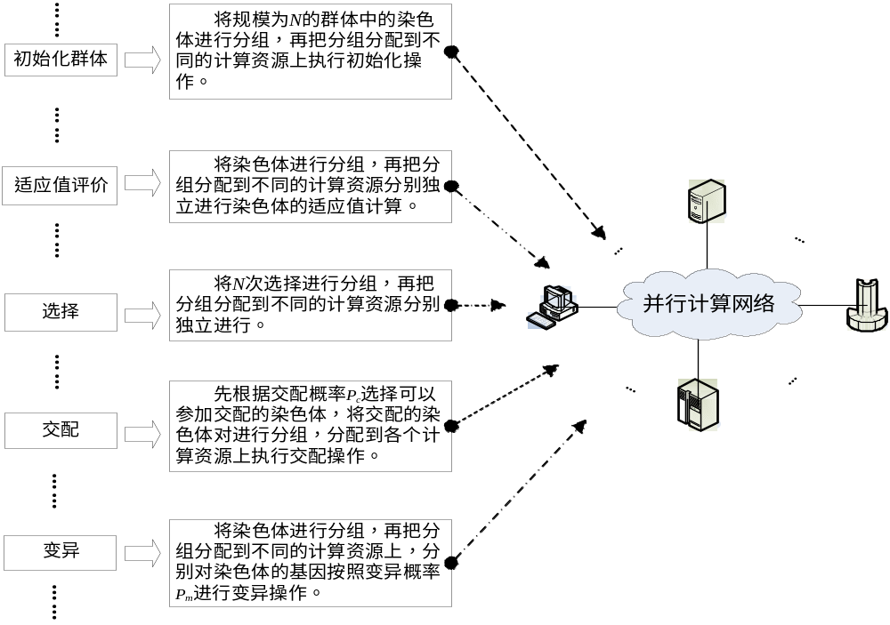
标准型并行方法

Slide 11
分解型并行方法
分解型并行方式它将群体依照节点机的个数分成若干个子群体,各个子群体在各自的节点机上并发独自运行遗传算法
每经过一定的进化代，各个子群体间将交换若干个个体
  一方面用来引入更优良的个体
  另一方面丰富了种群的多样性，达到了防止未成熟早收敛现象。

Slide 12
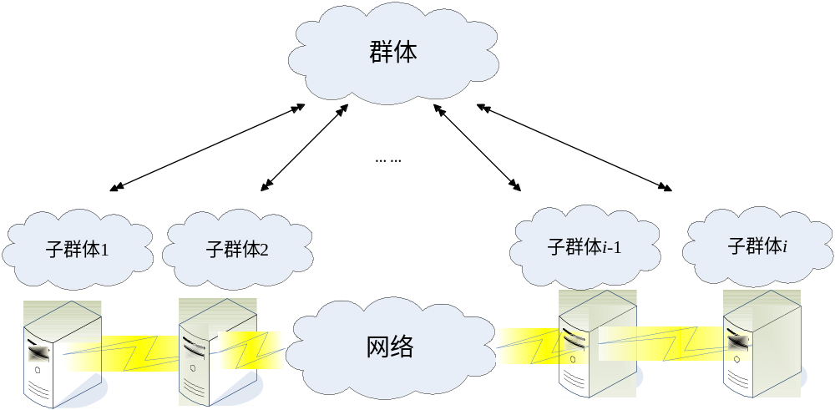
分解型并行方法

Slide 13
编码方法
[编码的重要性]
编码是应用遗传算法时要解决的首要问题。遗传算法是对问题变量的编码集进行操作，而不是变量本身，有效地避免了对变量的微分操作运算。编码的重要性体现在：
1. 决定个体的染色体排列形式
2. 决定个体从搜索空间的基因型变换到解空间的表现型时的解码方法
3. 影响选择、交叉、变异等遗传算子的运算方法及运算效率

Slide 14
编码原则
针对一个具体应用问题，如何设计一种完美的编码方案一直是遗传算法的应用难点之一
目前还没有一套既严密又完整的指导理论及评价准则来帮助设计编码方案。
作为参考，De Jong曾提出了两条操作性较强的实用编码原则(又称为编码规则)：
• 编码原则一(有意义积木块编码原则)：应使用能易于产生与所求问题相关的且具有低阶、短定义长度模式的编码方案。
• 编码原则二(最小字符集编码原则)：应使用能使问题得到自然表示或描述的具有最小编码字符集的编码方案。

Slide 15
评估编码策略原则
1. 完备性(Completeness)：
问题空间中的所有点(候选解)都能作为遗传算法空间中的点(染色体)表现 。
2. 健全性(Soundness)：
遗传算法空间中的染色体能对应所有问题空间中的候选解。
3. 非冗余性(Non-redundancy)：
染色体和候选解一一对应。
注意：严格满足上述规范的编码方法和提高遗传算法的效率并无关系。

Slide 16
由于遗传算法应用的广泛性，已经提出了许多种不同的编码方法。
总的来说，这些编码方法可以分为三大类：
二进制编码方法
浮点数编码方法
符号编码方法
其它的编码技术有：一维染色体编码、二维染色体编码、矩阵编码、可变染色体长度编码和树结构编码、整数编码、复数编码、量子概率编码等。

Slide 17
二进制编码方法
二进制编码方法是遗传算法中最常用的一种编码方法，它使用的编码符号集是由二进制符号0和1所组成的二值符号集{0，1}，它所构成的个体基因型是一个二进制编码符号串。
二进制编码方法的优点：
Ⅰ. 编码、解码操作简单易行；
Ⅱ. 交叉、变异等遗传操作便于实现；
Ⅲ. 符合最小字符集编码原则；
Ⅳ. 便于利用模式定理对算法进行理论分析

Slide 18
二进制编码方法的缺点
二进制编码存在着连续函数离散化时的映射误差。
  个体编码串的长度较短时，可能达不到精度的要求，
  而个体编码串长度较大时，虽然能提高编码精度，但却会使遗传算法的搜索空间急剧扩大。
它不能直接反映出所求问题的本身结构特征，不便于开发针对问题的专门知识的遗传运算算子
很难满足积木块编码原则。

Slide 19
针对二进制编码的遗传算法进行函数优化时精度不高的特点， Schraldolph等提出了动态参数编码(Dynamic Parameter Coding)
遗传算法从很粗糙的精度开始收敛， 当遗传算法找到一个区域后，就将搜索限制在这个区域重新搜索， 直到达到要求的精度为止

Slide 20
二进制编码方法的缺点
汉明悬崖(Hamming Cliff)问题：某些相邻整数的二进制代码之间有很大的汉明距离，使得遗传算法的交叉和突变都难以跨越。
例如：
31的二进制——011111
32的二进制——100000
算法要从31改进到32必须改变所有位，这种缺陷将降低遗传算子的搜索效率；为克服此问题提出了格雷码和浮点数编码。
Notes:
汉明距离 举例：两个二进制之间的 差异，用汉明距离来衡量，相应的码位 取异或运算，不同的记为1，相同的记为0，然后求和。

Slide 21
格雷码
格雷码又称为循环二进制码或反射二进制码，是二进制编码方法的一种变形。
(1) 特点：
其连续的两个整数所对应的编码值之间仅仅只有一个码位是不相同的，其余码位都完全相同。
(2) 优点：
• 便于提高遗传算法的局部搜索能力；
• 交叉、变异等遗传操作便于实现；
• 符合最小字符集编码原则；
• 便于利用模式定理对算法进行理论分析。

Slide 22
格雷码(Gray Code)
格雷码属于可靠性编码，是一种错误最小化的编码，它大大地减少了由一个状态到下一个状态时电路中的混淆。
由于这种编码相邻的两个码组之间只有一位不同，因而在模-数转换中，当模拟量发生微小变化而可能引起数字量发生变化时，格雷码仅改变一位，可减少出错的可能性。
这种特性也是遗传算法使用格雷码进行个体编码的原因。

Slide 23
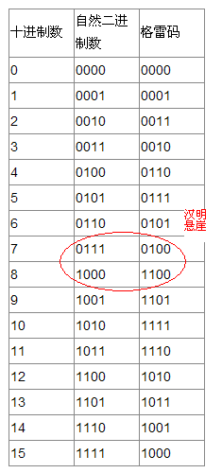

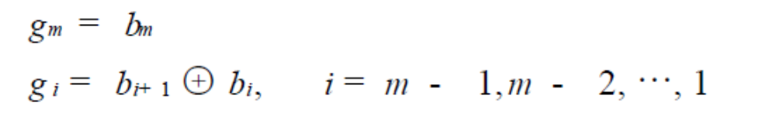
二进制编码到格雷码的转换公式为：
编码：从最右边一位起，依次将每一位与左边一位异或，作为对应格雷码该位的值，最左边一位不变。
异或：是按位“异或”，相同为“0”，相异为“1”。
例： 10011000
结果：11110100

Slide 24
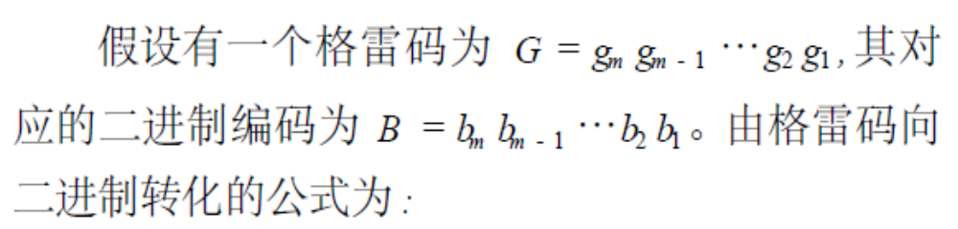

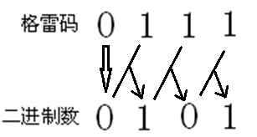
解码：从左边第二位起，将每位与左边一位解码后的值异或，作为该位解码后的值（最左边一位不变）。
异或：是按位“异或”，相同为“0”，相异为“1”。

Slide 25
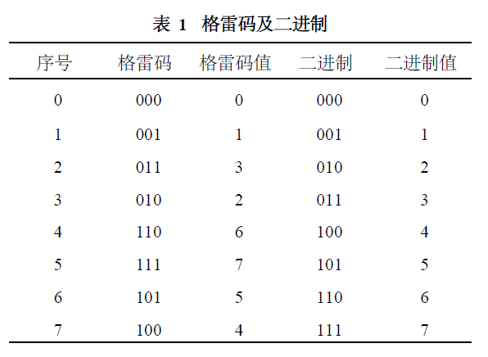
由此公式直接编写的程序效率太低，一般不使用其进行程序设计，而是采用递推的方法，高效地转换0-2 147 483 647 之间的数(1-31位)。
推导公式如下(以三位格雷码为例)：

Slide 26
由表1可看出：如果按照最左边序号01327645的方式遍历格雷码，其编码实值是按自然数顺序排列。

Slide 27
再观察序号顺序，会发现：
如果把二进制码分半，前半部分从前向后遍历，后半部分从后向前遍历。
如果分半部分可再分，则再将其分半，并按照前半部分从前向后遍历(分解)，后半部分从后向前遍历的方式遍历(分解)，直到不可分，即可实现按序号所描述顺序遍历二进制码。
如果按此顺序遍历二进制码，可以很方便地在序列中找到所要的二进制码与其对应的格雷码。

Slide 28
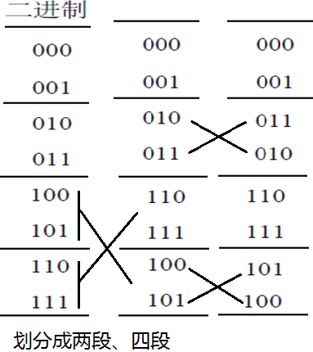
本思想很方便地用递归实现，这样就实现了二进制到格雷码的转换。同样，格雷码到二进制的转换，也可以用相同的方法推出。
Notes:
图中的下半部分 从后往前遍历 ，指的是 两个两个遍历，不是一个一个遍历

Slide 29
浮点数编码方法
个体的每个基因值用某一范围内的一个浮点数来表示；个体的编码长度等于其决策变量的个数。因为这种编码方法使用的是决策变量的真实值，浮点数编码方法也叫做真值编码方法。
例如：如果一个优化问题含有5个变量x_{i}(i＝1,2,…,5)，每个变量都有其对应的上下限[U^{i}_{min} , U^{i}_{max}]，则：
x:
5.80 6.90 3.50 3.80 5.00
表示一个体的基因型，其对应的表现型是：
x：[ 5.80，6.90，3.50，3.80，5.00]^{T}。

Slide 30
浮点数编码方法的特点
在浮点数编码方法中:
必须保证基因值在给定的区间限制范围内；
遗传算法中所使用的交叉、变异等遗传算子也必须保证其运算结果所产生的新个体的基因值也在这个区间限制范围内。
Notes:
当用多个字节来表示一个基因值时，交叉运算必须在两个基因的分界字节处进行，而不能在某个基因的中间字节分隔处进行。 这里存在 异议？

Slide 31
浮点数编码方法的优点
• 适合于在遗传算法中表示范围较大的数；
• 适合于精度要求较高的遗传算法；
• 便于较大空间的遗传搜索；
• 改善了遗传算法的计算复杂性，提高了运算效率；
• 便于遗传算法与经典优化方法的混合使用；
• 便于设计针对问题的专门知识的知识型遗传算子；
• 便于处理复杂的决策变量约束条件。

Slide 32
浮点数与二进制编码的比较
• 一般二进制编码比浮点数编码搜索能力强，而且随着种群大小的增加，这种差别就越明显。
• 浮点数编码比二进制编码在变异操作上能够保持更好的种群多样性，二进制编码的种群稳定性比浮点数编码差。

Slide 33
符号编码方法
(1) 编码方法
个体染色体编码串中的基因值取自一个无数值含义、而只有代码含义的符号集。
这个符号集可以是一个字母表，如 { A, B, C, D, …} ；
也可以是一个数宇序号表，如 { 1, 2, 3, 4, 5, …} ；
还可以是一个代码表，如 { Al, A2, A3, A4, A5, … } 等等。

Slide 34
例如 ：
对于旅行商问题，假设有n个城市，分别记为 C1，C2，…，Cn，将各个城市的代号按其被访问的顺序连接在一起，就可构成一个表示旅行路线的个体，如：
X：[ C1，C2，…，Cn ]
若将各个城市按其代号的下标进行编号，则这个个体也可表示为：
X：[1，2， …，n ]

Slide 35
(2) 符号编码的主要优点：
• 符合有意义积木块编码原则。
• 便于在遗传算法中利用所求解问题的专门知识。
• 便于遗传算法与相关近似算法之间的混合使用。
但对于使用符号编码方法的遗传算法，一般需要认真设计交叉、变异等遗传运算的操作方法，以满足问题的各种约束要求，这样才能提高算法的搜索性能。

Slide 36
1. 一般常见的优化问题中往往含有多个决策变量。 对这种含有多个变量的个体进行编码的方法就称为多参数编码方法。
2. 方法：将各个参数分别以某种编码方法进行编码， 然后再将它们的编码按照一定顺序连接在一起
3. 这种编码方法称为多参数级联编码方法。 
多参数级联编码

Slide 37
4. 在进行多参数级联编码时， 每个参数的编码方式可以是二进制编码方法、 格雷码、 浮点数编码或符号编码等编码方式中的一种。
5. 每个参数可以具有不同的上下界， 也可以有不同的编码长度或编码精度。
多参数级联编码

Slide 38
多参数交叉编码
将各个参数中起主要作用的码位集中在一起， 这样它们就不易于被遗传算子破坏掉。
在进行多参数交叉编码时， 可先对各个参数进行分组编码；然后取各个参数编码串中的最高位连接在一起， 以它们作为个体编码串的前N位编码。
取各个参数编码串中的次高位连接在一起，以它们作为个体编码串的第二组N位编码……取各个参数编码串中的最后一位连接在一起， 以它们作为个体编码串的最后几位。
这样组成的长度为M×N位的编码串就是一个交叉编码串。

Slide 39
适应度函数
• 适应度用来度量某个物种对于其生存环境的适应程度
• 遗传算法中适应度来度量群体中各个个体在优化计算中，有可能达到、接近于或有助于找到最优解的优良程度。
度量个体适应度的函数称为适应度函数，也称为评价函数。
遗传算法的一个特点是它仅使用所求问题的目标函数值就可以得到下一步的有关搜索信息。

Slide 40
适应度函数
适应度函数的设计是遗传算法设计的一个重要方面，如果适应度函数设计不当， 有可能造成这两种问题的出现。 
(1) 在遗传进化的初期， 通常会产生一些超常的个体， 若按照比例选择法， 这些超常个体会因竞争力突出而控制选择过程， 影响算法的全局优化性能。 
(2) 在遗传进化的后期， 即算法接近收敛时， 由于种群中个体适应度差异较小时， 继续优化的潜能降低， 可能获得某个局部最优解。

Slide 41
适应度函数
适应度函数的设计主要应满足以下条件：
(1) 单值、 连续、 非负、 最大化。 这个条件很容易理解和实现。
(2) 合理、 一致性。 要求适应度值反映对应解的优劣程度， 这个条件的达成往往比较难以衡量。 
(3) 计算量小。 适应度函数设计应尽可能简单， 这样可以减少计算时间和空间上的复杂性，降低计算成本。 
(4) 通用性强。 适应度对某类具体问题， 应尽可能通用， 最好无需使用者改变适应度函数中的参数。

Slide 42
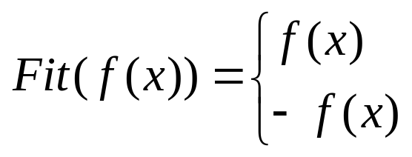
适应度函数的种类
由解空间中某一点的目标函数值f(x)到搜索空间中对应个体的适应度函数值Fit(f(x))的转换方法基本上有以下三种： 
(1) 直接以待解的目标函数f(x)转化为适应度函数Fit(f(x))， 令
目标函数为最大化问题
目标函数为最小化问题
两个问题：一是可能不满足常用的轮盘赌选择中概率非负的要求；二是某些待求解的函数在函数值分布上相差很大，从而影响算法的性能。

Slide 43
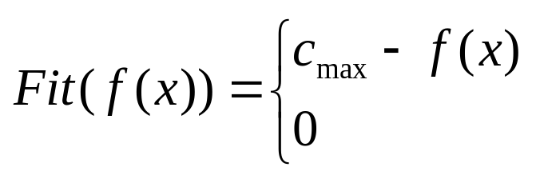
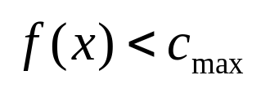
适应度函数的种类
(2) 对于求最小值的问题， 做下列转换：
其他
这种适应度函数简单方便，但存在问题是cmax的定义依赖于经验或者多次迭代进行验证，相对耗费时间。

Slide 44
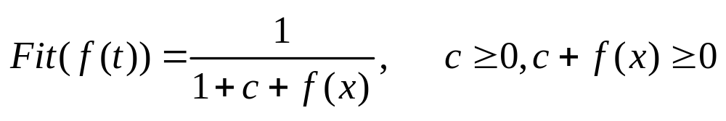
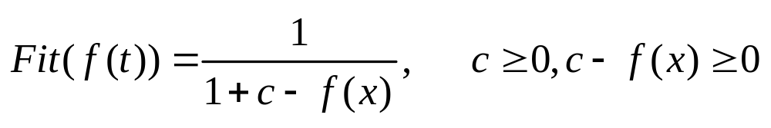
适应度函数的种类
(3) 若目标函数为最小值问题， 则
若目标函数为最大值问题， 则
这种方法与第二种方法类似， c为目标函数界限的保守估计值。

Slide 45
适应度尺度变换
(1) 适应度尺度变换的原因
在遗传算法中，各个个体被遗传到下一代群体中的概率是由该个体的适应度来确定的，应用实践表明，仅使用界限构造法来计算个体适应度时，有些遗传算法会收敛得很快，也有些遗传算法会收敛得很慢。

Slide 46
适应度尺度变换
• 在遗传算法运行的初期阶段
群体中可能会有少数几个个体的适应度相对其他个体来说非常高。因为相同的两个个体不论在何处进行交叉操作都永远不会产生出新的个体，如下所示：
A: 10101010 1010 10101010 1010
B: 10101010 1010 10101010 1010
单点交叉

Slide 47
这样就会使群体的多样性降低，容易导致遗传算法发生早熟现象（或称早期收敛)，使遗传算法所求到的解停留在某一局部最优点上。
因此，希望在遗传算法运行的初期阶段，算法能够对一些适应度较高的个体进行控制，降低其适应度与其他个体适应度之间的差异程度，从而限制其复制数量，以维护群体的多样性。

Slide 48
• 在遗传算法运行的后期阶段
大部分个体的适应度和最佳个体的适应度差异不大，使得进化过程无竞争性可言。这将导致无法对某些重点区域进行重点搜索，从而影响遗传算法的运行效率。
因此，希望在遗传算法运行的后期阶段，算法能够对个体的适应度进行适当的放大，扩大最佳个体适应度与其他个体适应度之间的差异程度，以提高个体之间的竞争性。

Slide 49
适应度尺度变换
(2) 适应度尺度变换定义
在遗传算法运行的不同阶段，有时需要对个体的适应度进行适当的扩大或缩小。这种对个体适应度所做的扩大或缩小变换就称为适应度尺度变换。
(3) 适应度尺度变换方法
目前常用的尺度变换方法有三种：线性尺度变换、乘幂尺度变换和指数尺度变换。

Slide 50
线性尺度变换
线性尺度变换的公式如下:
F’ = aF + b
式中 F——原适应度；
F’——变换后的新适应度；
a，b——系数。
系数a，b直接影响到这个尺度变换的大小，所以对其选取有一定的要求，一般希望它们满足下面两个条件:

Slide 51
线性尺度变换
条件1：尺度变换后全部个体的新适应度的平均值 F’avg 要等于 其原适应度平均值Favg。
即： F’avg = Favg
这是为了保证群体中适应度接近于平均适应度的个体能够有期待的数量被遗传到下一代群体中。

Slide 52
线性尺度变换
条件2：尺度变换后群体中新的最大适应度 F’max 要等于其原平均适应度 Favg 的指定倍数。
即： F’max = CFavg
式中，C为最佳个体的期望复制数量，对于群体规模大小为50 ~ 100个个体的情况，一般取 C = 1.2 ~ 2。
这是为了保证群体中最好的个体能够期望复制C倍到新一代群体中。如下图所示。

Slide 53
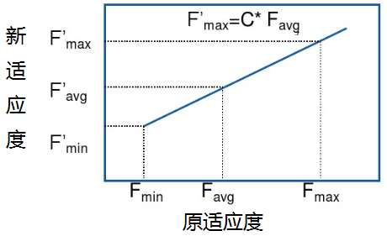
线性尺度变换

Slide 54
综上所述，参数a，b的计算方法如下：
(1) 计算适应度非负判别式：
C · Favg - Fmax
Fmin >
C -1
若不等式满足，则执行(2)， 否则执行(3)。
判别式推导：
F’min > 0
a Fmin + b > 0
将a、b系数带入
Notes:
将 max 和avg 分别带入 到 F’ = aF + b里面，联立求解就可以求出 a和b

Slide 55
(2) 正常情况下的缩放：
F’avg = Favg = a Favg + b
F’max = C Favg = a Fmax + b
从两式联立求解：
C - 1
a =
Favg
Fmax - Favg
Fmax - C · Favg
b =
Favg
Fmax - Favg
Notes:
将 max 和avg 分别带入 到 F’ = aF + b里面，联立求解就可以求出 a和b

Slide 56
线性尺度变换
最小适应度为负时的处理：
在遗传算法执行的后期，个别劣质个体的适应度远远小于群体平均适应度及最大适应度，并且后两者比较接近。这时按上述方法缩放适应度会使低适应度变成负值，如图所示。解决这个问题的方法是：把原最小适应度Fmin映射为F‘min= 0，并且保持原平均适应度 Favg与新的平均适应度F’avg 相等。

Slide 57
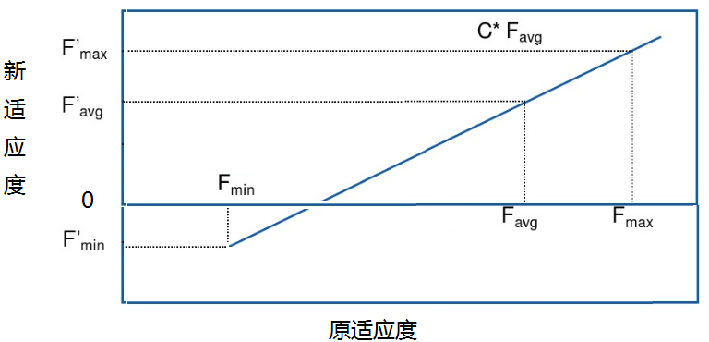
线性尺度变换
最小适应度为负时的处理
Notes:
这里的显示的比例有待调整，因为要保持原平均适应度 Favg与新的平均适应度F’avg 相等

Slide 58
参数a，b的计算方法如下：
F’avg = Favg = a Favg + b
F’min = 0 = a Fmin + b
从两式联立求解：
(3) 负适应度时的缩放：
Favg
a =
Favg - Fmin
- Favg · Fmin
b =
Favg - Fmin

Slide 59
乘幂尺度变换
乘幂尺度变换的公式为：
F’ = F^{k}
即新的适应度是原有适应度的某个指定乘幂。幂指数k与所求解的问题有关，并且在算法的执行过程中需要不断对其进行修正才能使尺度变换满足一定的伸缩要求。

Slide 60
指数尺度变换
指数尺度变换的公式为：
F’＝exp(-βF)
即新的适应度是原有适应度的某个指数。式中系数β决定了选择的强制性，β越小，原有适应度较高的个体的新适应度就越与其他个体的新适应度相差较大，亦就越增加了选择该个体的强制性。

Slide 61
约束条件的处理方法
实际应用中的优化问题一般都含有一定的约束条件，它们的描述形式各种各样。
在遗传算法的应用中，目前还未找到一种能够处理各种约束条件的一般化方法，只能是针对具体应用问题及约束条件的特征，选用不同的处理方法。
在构造遗传算法时，处理约束条件的常用方法有三种：
搜索空间限定法
罚函数法
可行解变换法

Slide 62
搜索空间限定法
[基本思想]
对遗传算法的搜索空间的大小加以限制，使得搜索空间中表示一个个体的点与解空间中表示一个可行解的点有一一对应的关系。此时的搜索空间与解空间的对应关系如图所示。

Slide 63
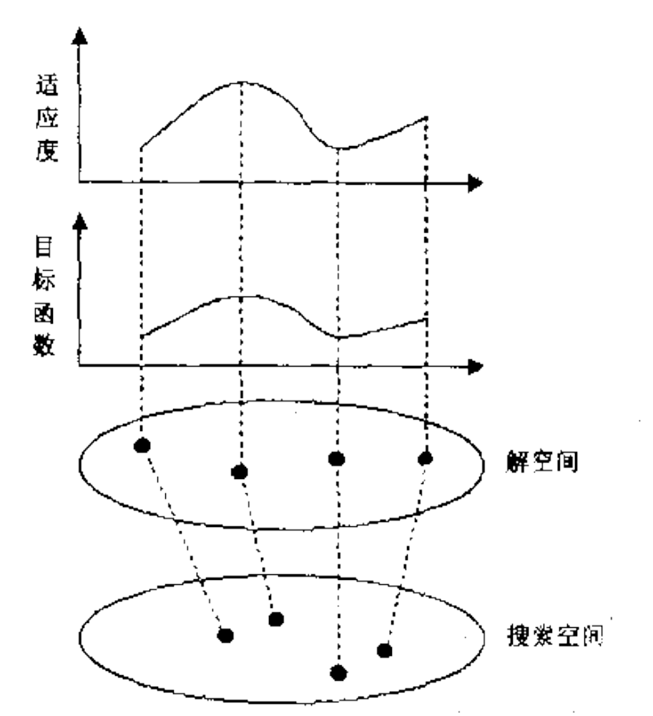
搜索空间限定法

Slide 64
搜索空间限定法
对一些比较简单的约束条件(如a<x＜b之类)
在个体染色体的编码方法上着手，就能够达到这种搜索空间与解空间之间的对应约束要求。
• 用这种处理方法能够在遗传算法中设置最小的搜索空间，所以它能够提高遗传算法的搜索效率。
• 必须保证经过交叉、变异等遗传其子作用之后所产生出的新个体在解空间中也要有确定的对应解，而不会产生无效解。

Slide 65
搜索空间限定法
处理方法
用程序来保证直到产生出在解空间中有对应可行解的染色体之前，一直进行交叉运算和变异运算。反复进行交叉运算和变异运算才能产生出一个满足约束条件的可行解，这样就有可能会降低遗传算法的运行效率。

Slide 66
罚函数法
[基本思想]
对在解空间中无对应可行解的个体，计算其适应度时，增加一个罚函数，从而降低该个体适应度，使该个体被遗传到下一代群体中的机会减少。
如用下式来对个体的适应度进行调整：
F(X) X满足约束条件时
F(X) – P(X) X不满足约束条件时
F’(X)=
式中，F(X)为原适应度；
F’(x)为考虑了罚函数之后的新适应度；
P(x)为罚函数。

Slide 67
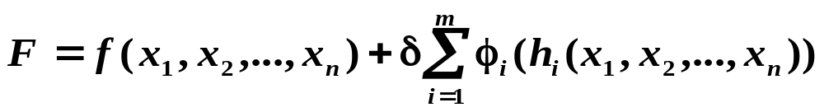
罚函数法
设有优化问题的目标函数：
min f(x1,x2,…,xn)
S.t. Hi(x1,x2,…,xn) i=1,2,…,m
加入罚函数后，原来的问题变为下述新的目标函数：
min
式中 φ——惩罚函数；
δ——惩罚系数。

Slide 68
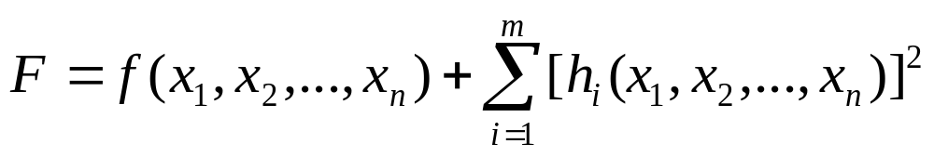
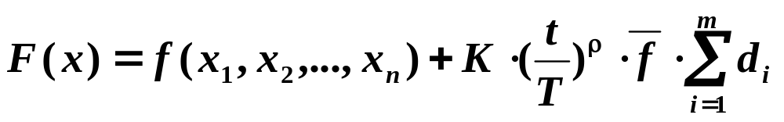
Ⅰ. 最简单的惩罚函数形式是平方法，即：
Ⅱ.也有人建议采用松紧法。
在遗传算法初期，惩罚轻一些；到了后期，则惩罚重一些。具体的新目标函数F为：

Slide 69
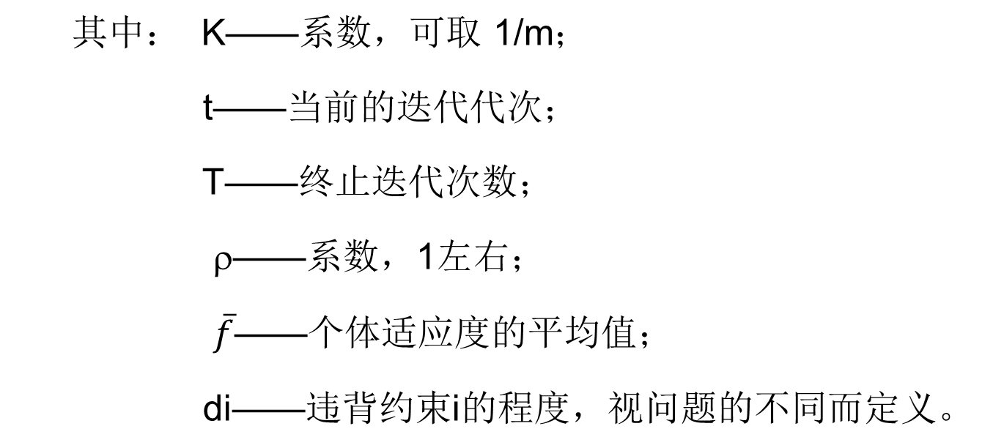

Slide 70
罚函数法的难点
如何确定合理的罚函数是这种方法的难点，因为既要考虑如何度量解对约束条件不满足的程度，又要考虑遗传算法在计算效率上的要求。
• 若罚函数的强度太小，部分个体仍有可能破坏约束条件，所以保证不了遗传运算所得到的个体一定是满足约束条件的一个可行解；
• 若罚函数的强度太大，又有可能使个体的适应度差异不大，降低了个体之间的竞争力，从而影响遗传算法的运行效率。

Slide 71
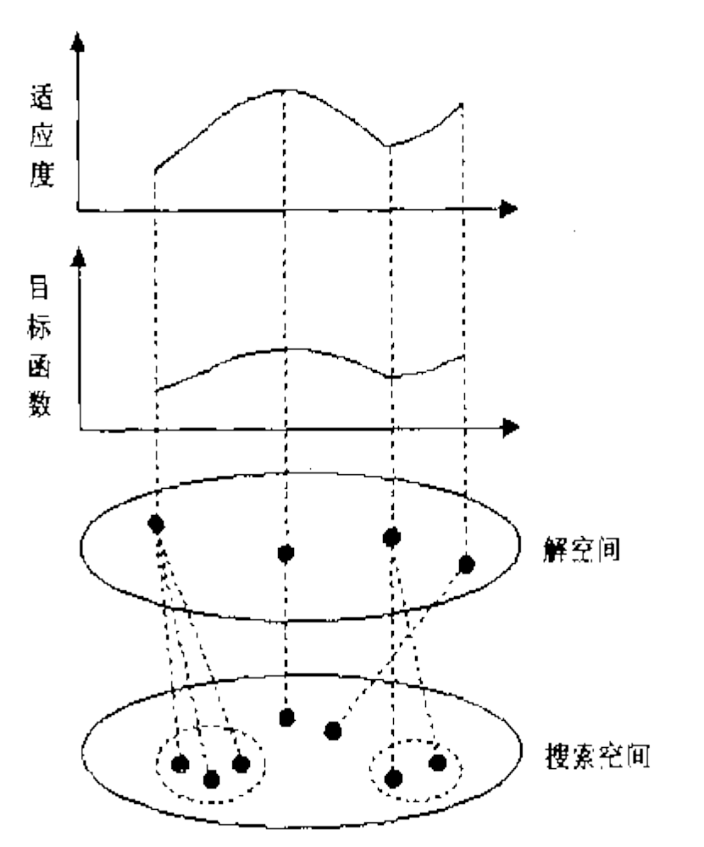
可行解变换法
[基本思想]
在由个体基因型到个体表现型的变换中，增加使其满足约束条件的处理过程。即寻找出一种个体基因型和个体表现型之间的多对一的变换关系，使进化过程中所产生的个体总能够通过这个变换而转化成解空间中满足约束条件的一个可行解。

Slide 72
可行解变换法的优劣
这种处理方法虽然对个体的编码方法、交叉运算、变异运算等没有附加的要求，但它却是以扩大搜索空间为代价的，所以一般会使得遗传算法的运行效率有所下降。

Slide 73
选择算子
遗传算法中的选择操作用来确定如何从父代群体中按某种方法选取哪些个体遗传到下一代群体中的一种遗传运算。
选择操作建立在对个体的适应度进行评价的基础上。最常用的选择算子是基本遗传算法中的比例选择算子。
但对于各种不同的问题，比例选择算子并不是最合适的一种选择算子，所以学者们提出了其他一些选择算子。

Slide 74
比例选择(Fitness proportional selection)
[特点] 适应度越高的个体被选中的概率也越大，适应度越低的个体被选中的概率也越小。
[缺点] 由于是随机操作的原因，这种选择方法的选择误差比较大，有时甚至连适应度较高的个体也选择不上。

Slide 75
分级选择(Linear Ranking selecton )
亦称排序选择
(1) 产生原因
遗传算法中个体适应度数值上的差别有时会很大，尤其是在算法的早期这种差别更是悬殊。因此，个别特优个体会多次被选中进行复制，经过几代后它们在群体中数目愈来愈多，冲淡了群体的多样性。因此提出分级的概念，用连续渐变的分级代替数值悬殊的适应度。
(2) 方法
• 设群体中有m个个体，将它们按降序方法依次排序，规定个体优劣的等级依次为：1，2，3，…，i，…，M。

Slide 76
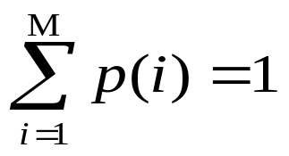
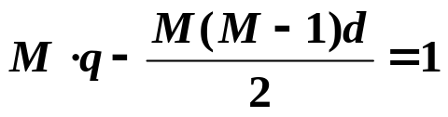
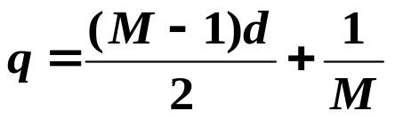
• 采用等差线性分级， 使各个个体被选中的可能性有如下线性关系：
p(i) = q - ( i -1 )d
其中， q —— 最优个体被选中的概率；
d —— 相邻个体被选中概率之差。
上述线性关系使p(i)构成等差级数，即：
q， q - d， q – 2d，…， q - id，…，q – (M-1)d
由于概率定义要求 ，按级数求和，有：
即：
①
Notes:
Sn=n(a1+an)/2

Slide 77
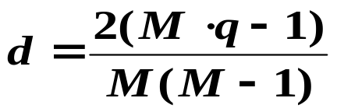
按两种情况讨论：
Ⅰ. 所有个体按相同概率选取，即 d=0 ，得：
q = 1/M
Ⅱ. 令最坏（最后）个体的的选取概率为0，即 q – (M-1)d = 0，带入① 式，得：
q = 2/M
于是，q可在这两种极端情况下选取，即：
1/M ≤q ≤ 2/M
得到了q的参数选择范围，而由① 式，可得：
(3) 优缺点
优点：消除个体适应度差别悬殊时的影响，代替适应度的缩放技术。
缺点：抹杀个体适应度的实际差别，未能充分运用遗传信息。

Slide 78
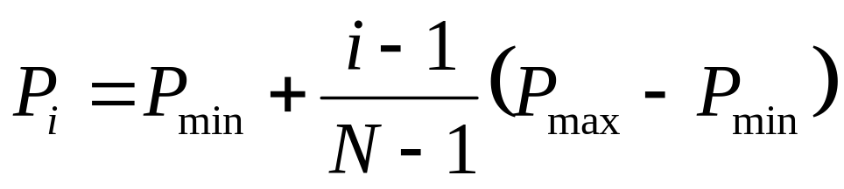
其余的线性分级选择模型
种群中的个体首先根据适应度的值进行排序，然后给所有个体赋予一个序号，最好的个体为N，被选中的概率为Pmax，最差的个体序号为1，被选中的概率为Pmin，于是其他的在他们中间的个体的概率便可以根据如下公式得到：

Slide 79
竞技选择(Tournament selection)/锦标赛选择
放回抽样
(1) 方法简介
这种选择法通过相互竞争，优胜者成为下一代的个体。
在每一代群体中，每次都随机选择 k个个体构成一个小群体，然后让他们进行竞争(锦标赛)，即从这 k个个体中确定性地取适应度最大的个体复制，进入下一代群体。被复制后的个体仍返回父代群体中，参加下一次 k个个体的随机选择。这种随机选择重复M次，产生M个下一代个体。
Notes:
[ˈtʊrnəmənt]
每次从种群中取出一定数量个体（放回抽样），然后选择其中最好的一个进入子代种群。重复该操作，直到新的种群规模达到原来的种群规模
几元锦标赛就是一次性在总体中取出几个个体，然后在这些个体中取出最优的个体放入保留到下一代种群的集合中。

Slide 80
竞技选择(Tournament selection)/锦标赛选择
(2) 具体操作步骤
Ⅰ. 从第t代群体中随机选择 k个个体；
Ⅱ. 比较 k个个体的适应度，复制适应度最大者进入第 t+1 代，被复制的个体仍保留在第 t 代；
Ⅲ. 重复执行步骤Ⅰ、ⅡM次，直至产生同 t 代一样的个体数目。
(3) 特点
竞技选择法中，选择的力度取决于 k值的大小。k值愈大，每次选出的优胜者具有很高的适应度。反之，k值愈小，优胜者的适应度或高或低，随机性很强。
参数k就是tournament size，即参加锦标赛的个体个数，通常当k=2是最常使用的大小，也称作Binary Tournament Selection

Slide 81
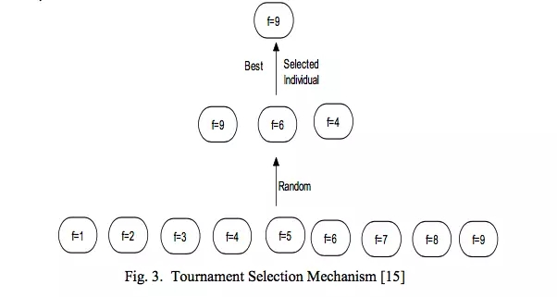
竞技选择(Tournament selection)/锦标赛选择
k=3的Tournament Selection过程
Notes:
随机地从9个里面挑选3个出来，然后从3个中挑选一个最好的

Slide 82
竞技选择(Tournament selection)/锦标赛选择
Tournament Selection的优势：
更小的复杂度O(n)
易并行化处理
不易陷入局部最优点
不需要对所有的适应度值进行排序处理
由于算法执行的效率以及易实现的的特点，锦标赛选择算法是遗传算法中最流行的选择策略

Slide 83
最优保存策略(Elitist selection)精英保留选择策略
在遗传算法的运行过程中，虽然随着群体的进化过程会产生出越来越多的优良个体，但由于选择、交叉、变异等遗传操作的随机性，它们也有可能破坏掉当前群体中适应度最好的个体。
希望适应度最好的个体要尽可能地保留到下一代群体中。为达到这个目的，可以使用最优保存策略进化模型来进行优胜劣汰操作。
最简单直接的方法，就是保留每一代中最优的个体到下一代。
Notes:
美[ɪ'li:tɪst]

Slide 84
(1) 基本思想
当前群体中适应度最高的个体不参与交叉运算和变异运算，而是用它来替换掉本代群体中经过交叉、变异等遗传操作后所产生的适应度最低的个体。
(2) 具体操作过程
Ⅰ. 找出当前群体中适应度最高的个体和适应度最低的个体。
Ⅱ. 若当前群体中最佳个体的适应度比总的迄今为止的最好个体的适应度还要高，则以当前群体中的最佳个体作为新的迄今为止的最好个体。
Ⅲ. 用迄今为止的最好个体替换掉当前群体中的最差个体。
Notes:
思想和具体操作区别有：交叉、变异这部分

Slide 85
(3) 特点：
最优保存策略可视为选择操作的一部分。该策略的实施可保证迄今为止所得到的最优个体不会被交叉、变异等遗传运算所破坏，它是遗传算法收敛性的一个重要保证条件。
缺点：它容易使得某个局部最优个体不易被淘汰掉反而快速扩散，从而使得算法的全局搜索能力不强。
(4) 使用方法：
该方法一般要与其他选择操作方法配合使用，才有良好的效果。另外，最优保存策略还可以推广，即在每一代的进化过程中保留多个最优个体不参加交叉、变异等遗传运算，而直接将它们复制到下一代群体中。这种选择方法也称为稳态复制。
Notes:
精英保留策略中，同时涉及 选择、交叉、变异操作。是一种整体的策略，不单单是选择

Slide 86
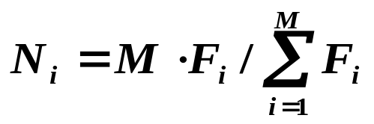
确定式采样选择 (Deterministic sampling selection)
(1) 基本思想：按照一种确定的方式来进行选择操作
(2) 具体操作过程：
Ⅰ. 计算群体中各个个体在下一代群体中的期望生存数目N_{i}：
Ⅱ. 用N_{i} 的整数部分⎣ Ni ⎦ 确定各个对应个体在下一代群体中的生存数目 ( ⎣ x ⎦ 表示下取值，取不大于x的最大整数) 。
Ⅲ. 按照Ni 的小数部分对个体进行降序排序，顺序取前 M − 个个体加入到下一代群体中(这一步是处理剩余部分)。
至此可完全确定出下一代群体中的M个个体。
(3) 特点：这种选择操作方法可保证适应度较大的一些个体一定能够被保留在下一代群体中，并且操作也比较简单。
i=1,2,…M
M
Σ ⎣ Ni ⎦
i=1
Notes:
第二步取完之后，还有一些名额，补齐之后才能达到种群个数M的要求，由以前的小数部分构成， 继续选择，就是第三步
确定式采样 无论谁来运行几次，结果都一样。

Slide 87
(µ+λ)选择 ((µ+λ) selection)
基本思想：
这种选择策略最初在演化策略中使用，现在遗传算法中也经常使用，其选择标准是根据父代种群的 µ 个个体使用交叉(重组)或变异操作产生 λ 个子代个体，然后将这 µ+λ 个个体进行比较再在其中选择 µ 个最优者。
Notes:
注意：为什么 用u 生成了 λ 个，而不是 u个？
交叉可能产生不止两个个体

Slide 88
截断选择(Truncation selection)
基本思想：
这种方法只从种群中选择一定比例的最好个体作为父体，然后均匀随机的对这些父体进行交叉配对直至子代个体个数等于种群大小。
注意：一些选择算子的步骤或者策略中，涉及交叉或者变异算子

Slide 89
序号 | 名 称 | 特 点 | 备 注
１ | 轮盘赌选择 | 选择误差较大 | GA成员
２ | 随机竞争选择 | 比轮盘赌选择较好
３ | 最佳保留选择 | 保证迭代终止结果为历代最高适应度个体
４ | 无回放随机选择 | 降低选择误差，复制数小于f/(f+1)，操作不方便
５ | 确定性选择 | 选择误差更小， 操作简易
６ | 柔性分段复制 | 有效防止基因缺失， 但需要选择参数
７ | 自适应柔性分段式动态群体选择 | 群体自适应变化， 提高搜索效率
8 | 无回放式余数随机选择 | 误差最小 | 应用较广

Slide 90
9 | 均匀排序 | 与适应度大小差异程度正负无关
10 | 稳态复制 | 保留父代中一些高适应度的串
11 | 随机联赛选择
12 | 复制评价
13 | 最优保存策略 | 全局收敛， 提高搜索效率， 但不宜于非线性强的问题
14 | 排挤选择 | 提高群体的多样性
15 | 最优保存策略 | 保证全局收敛

Slide 91
交叉算子
交叉算子的设计和实现与所研究的问题密切相关，一般要求它既不要太多地破坏个体编码串中表示优良性状的优良模式，又要能够有效地产生出一些较好的新个体模式。
另外，交叉算子的设计要和个体编码设计统一考虑。
交叉算子的设计包括以下两方面的内容：
(1) 如何确定交叉点的位置?
(2) 如何进行部分基因交换?

Slide 92
单点交叉 (One-point Crossover)
(1) 单点交叉：
又称为简单交叉，它是指在个体编码串中只随机设置一个交叉点，然后在该点相互交换两个配对个体的部分染色体。
(2) 特点：
若邻接基因座之间的关系能提供较好的个体性状和较高的个体适应度的话，则这种单点交叉操作破坏这种个体性状和降低个体适应度的可能性最小。
Notes:
交叉点个数少，当然破坏 好的模式的 可能性就小。

Slide 93
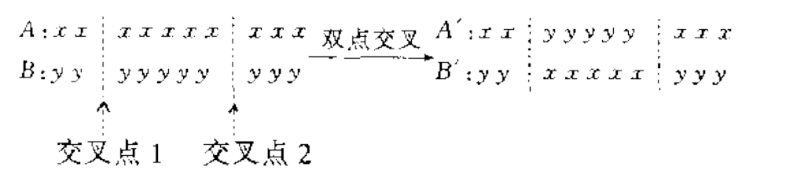
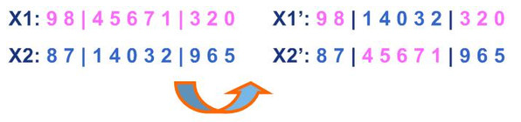
双点交叉与多点交叉
(1) 双点交叉 ( Two-point Crossover )：
指在个体编码串中随机设置了二个交叉点，然后再进行部分基因交换。
(2) 双点交叉的具体操作过程
Ⅰ. 在相互配对的两个个体编码串中随机设置两个交叉点。
Ⅱ. 交换两个个体在所设定的两个交叉点之间的部分染色体。
例如：
Notes:
从高位到低位，依次进行交叉运算。

Slide 94
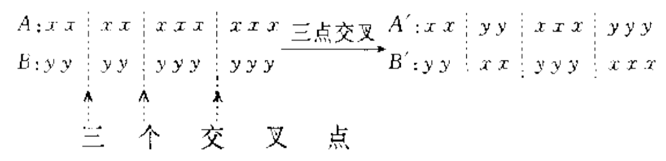
多点交叉(Multi-point Crossover)
多点交叉：
指在个体编码串中随机设置多个交叉点，然后进行基因交换。多点交叉又称为广义交叉。
操作过程：与双点交叉相类似。
说明：
一般不大使用多点交叉算子，因为它有可能破坏一些好的模式。事实上，随着交叉点数的增多，个体的结构被破坏的可能性也逐渐增大。
Notes:
将个体的交叉部分交替出现。

Slide 95
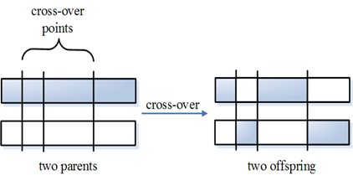
Multi-point Crossover
Multiple-point cross-over with three randomly chosen cross-over points
Notes:
offspring 后代，子代

Slide 96
均匀交叉(Uniform Crossover)
(1) 均匀交叉：指两个配对个体的每一个基因座上的基因都以相同的交叉概率进行交换，从而形成两个新的个体。均匀交叉实际上可归属于多点交叉的范围。
(2) 操作过程：
Ⅰ. 随机产生一个与个体编码串长度等长的由0、1组成的编码串
W = w1 w2 … wi … wn , 其中n为个体编码串长度。
Ⅱ. 由下述规则从A、B两个父代个体中产生出新的子代个体A’ 、B’ :
• 若 wi = 0，则A’ 在第i个基因座上的基因值继承A的对应基因值，B’ 在第i个基因座上的基因值继承B的对应基因值，即不交换；
• 若 wi＝l，则A’ 在第i个基因座上的基因值继承B的对应基因值，B’ 在第i个基因座上的基因值继承A的对应基因值，即交换。
Notes:
由随机生成的0,1串 来决定是否交换
3

Slide 97
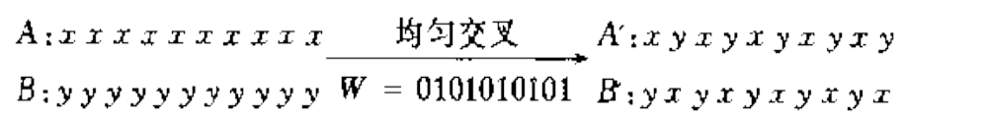
均匀交叉操作的示例如下：
Notes:
这里适用于 0-1编码和 符号编码。

Slide 98
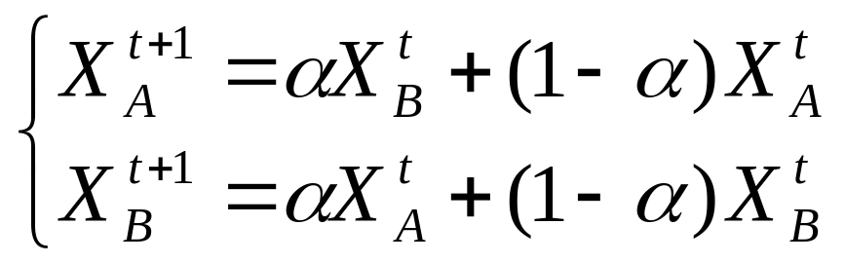
算数交叉(Arithmetic Crossover)
算术交叉：
由两个个体的线性组合而产生出两个新的个体。
进行算术交叉的条件：
为了能够进行线性组合运算，算术交叉的操作对象一般是由浮点数编码所表示的个体。
x 为个体；α为一参数，它可以是一个常数，此时所进行的交叉运算称为均匀算术交叉；它也可以是一个由进化代数所决定的变量(自适应)，此时所进行的交叉运算称为非均匀算术交叉。

Slide 99
平坦交叉(Flat Crossover)
对应元素相互构成一个区间
继续可以产生C₂
Notes:
平坦交叉之后检查 种群的个数，继续交叉，直到满足群体的个数为止。

Slide 100
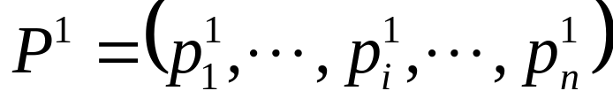
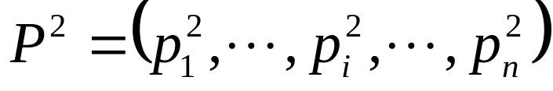
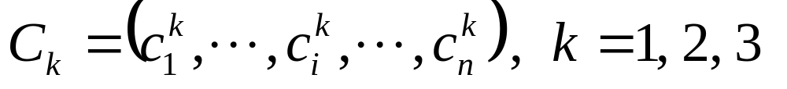
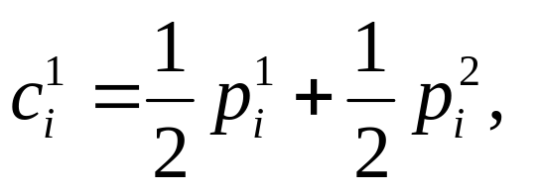
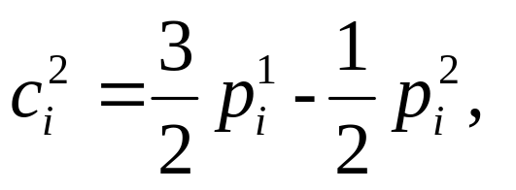
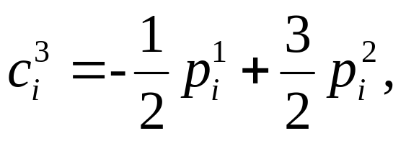
线性交叉 ( Linear Crossover )
和
首先将上面的两个父代个体按照如下的公式产生三个新的个体，然后从中选择两个最好的个体作为子代个体。

Slide 101
基因重组——实值重组
离散重组
子代个体的每个变量可以按照等概率随机地挑选父个体
父代个体1——12 25 5
父代个体2——123 4 34
子代个体1——123 4 5
子代个体2——12 4 34
Notes:
实数编码的这些交叉方式都可以称之为重组

Slide 102
交 叉 操 作
序号 | 名 称 | 特 点 | 适用编码
１ | 单点交叉 | 标准遗传算法成员 | 符号
２ | 两点交叉 | 使用较多 | 符号
3 | 均匀交叉 | 每一位以相同概率交叉 | 符号
4 | 多点交叉 | 交叉点大于2 | 符号
5 | 部分匹配交叉 |  | 序号
6 | 顺序交叉 |  | 序号
7 | 循环交叉 |  | 序号
8 | 启发式交叉 | 应用领域知识 | 序号
9 | 基于位置交换 |  | 序号
10 | 算术交换 |  | 序号

Slide 103
变异算子
• 交叉算子与变异算子的相互配合，共同完成对搜索空间的全局搜索和局部搜索，从而使得遗传算法能够以良好的搜索性能完成最优化问题的寻优过程。
在遗传算法中使用变异算子主要目的：
(1) 改善遗传算法的局部搜索能力；
(2) 维持群体的多样性，防止出现早熟现象。
变异算子的设计包括如下两方面的内容：
• 如何确定变异点的位置?
• 如何进行基因值替换?

Slide 104
变异算子
介绍较常用的几种变异方法，它们适合于二进制编码和浮点数编码的个体。
基本位变异(Simple Mutation)
均匀变异(Uniform Mutation)类似于平坦交叉
(1) 均匀变异操作
指分别用符合某一范围内均匀分布的随机数，以某一较小的概率来替换个体编码串中各个基因座上的原有基因值。
(2) 均匀变异的具体操作过程
Ⅰ. 依次指定个体编码串中的每个基因座为变异点。
Ⅱ. 对每一个变异点，以变异概率p_{m}从对应基因的取值范围内取一随机数来替代原有基因值。
Notes:
注意：与平坦交叉的区别，交叉由两个个体参与，变异是一个个体参与

Slide 105
均匀变异
举例
假设有一个体为X=x1x2…xk…xn，若xk为变异点，其取值范围为[U^{k}min，U^{k}max]，在该点对个体X进行均匀变异操作后，可得到一个新的个体X=x1x2…xk’…xn，其中变异点的新基因值是：
xk’ = U^{k}min + r · (U^{k}max – U^{k}min )
式中，r 为[0, 1] 范围内符合均匀概率分布的一个随机数。
适用范围
均匀变异操作持别适合应用于遗传算法的初期运行阶段，它使得搜索点可以在整个搜索空间内自由地移动，从而可以增加群体的多样性，使算法处理更多的模式。
Notes:
这部分提到的变异均为 浮点数编码的变异算子

Slide 106
边界变异(Boundary mutation)
均匀变异的一个变形算法。在进行变异操作时，随机地取基因座的二个对应边界基因值之一去替代原有基因值。
举例
假设一个体为X=x₁x₂…x_{k}…x_{n}，若x_{k}为变异点，取值范围为[U^{k}_{min},U^{k}_{max}]，在该点对个体X进行边界变异操作后，得到新的个体X=x₁x₂…x_{k}’…x_{n}，其中变异点的新基因值是：
U^{k}min, if random(0,1)=0
U^{k}max, if random(0,1)=1
Xk’=
式中， random(0,1)表示以均等的概率从 0，1中任取其一。
适用范围
当变量的取值范围特别宽，并且无其他约束条件时，边界变异会带来不好的作用。但它适用于最优点位于或接近于可行解的边界时的一类问题。

Slide 107
非均匀变异(Non_Uniform Mutation)
均匀变异的不足
均匀变异操作取某一范围内均匀分布的随机数来替换原有基因值，可使得个体在搜索空间内自由移动。但另一方面，它却不便于对某一重点区域进行局部搜索。
非均匀变异
不取均匀分布的随机数去替换原有的基因值，而是对原有基因值作一随机扰动，以扰动后的结果作为变异后的新基因值。对每个基因座都以相同的概率进行变异运算之后，相当于整个解向量在解空间中作了一个轻微的变动。

Slide 108
非均匀变异
操作
非均匀变异的具体操作过程与均匀变异相类似，但它重点搜索原个体附近的微小区域。
适用范围
非均匀变异可使得遗传算法在初始运行阶段( t 较小时)进行均匀随机搜索，而在后期运行阶段( t 较接近于T时)进行局部搜索，所以它产生的新基因值比均匀变异所产生的基因值更接近于原有基因值。
故随着遗传算法的运行，非均匀变异就使得最优解的搜索过程更加集中在某一最有希望的重点区域中。

Slide 109
高斯变异(Gaussian mutation)
高斯变异
是改进遗传算法对重点搜索区域的局部搜索性能的一种方法。高斯变异是指进行变异操作时，用符合均值为μ、方差为 σ² 的正态分布的一个随机数来替换原有基因值。
操作
• 高斯变异的具体操作过程与均匀变异类似。
• 具体实现高斯变异时，符合正态分布的随机数Q可由一些符合均匀分布的随机数利用公式来近似产生。

Slide 110
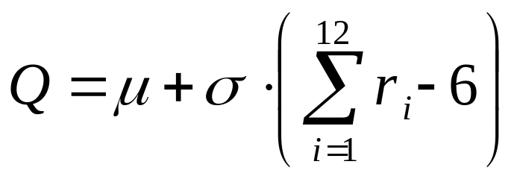
高斯变异
例：假定有12个在[0，1]范围内均匀分布的随机数 ri(i=1,2,…,12)，则符合N(μ,σ²)正态分布的一个随机
数Q可由下式求得：

Slide 111
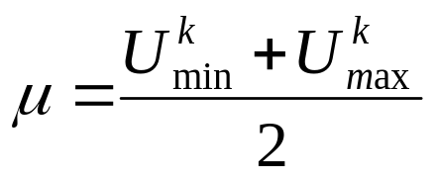
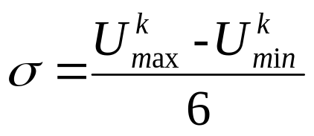
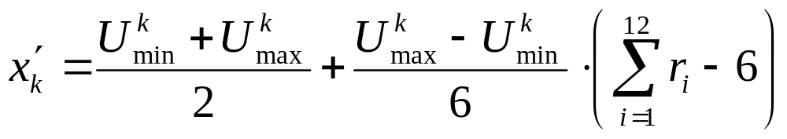
高斯变异
• 有一个体为X=x1x2…xk…xn，若xk为变异点，其取值范围为[U^{k}min,U^{k}max]，在该点对个体X进行高斯变异操作，并假设：
• 则新的个体X=x1x2…xk’…xn 的新基因值xk’由下式得到：

Slide 112
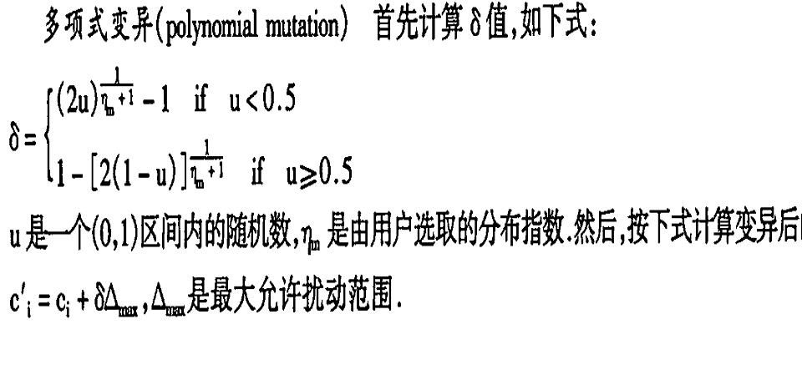
多项式变异

Slide 113
序号 | 名 称 | 特 点 | 适用编码
1 | 基本位变异 | 标准遗传算法成员 | 符号
2 | 有效基因变异 | 避免有效基因缺失 | 符号
3 | 自适应有效基因变异 | 最低有效基因个数自适应变化 | 符号
4 | 概率自调整变异 | 由两个串的相似性确定变异概率 | 符号
5 | 均匀变异 | 每一个实数元素以相同的概率在域内变动 | 实数
6 | 非均匀变异 | 使整个矢量在解空间轻微变动 | 实数
7 | 边界变异 | 适用于最优点位于或接近于可行解的边界时的一类带约束条件问题 | 实数
8 | 高斯变异 | 提高对重点搜索区域的局部搜索性能力 | 实数
9 | 零变异 |  | 实数

Slide 114
控制参数的选择
遗传算法中的控制参数的选择非常关键， 控制参数的不同选取会对遗传算法的性能产生较大的影响， 影响到整个算法的收敛性。
这些参数包括群体规模Ｎ、二进制(十进制)编码长度、交叉概率Pc、变异概率Pm等。 简单遗传算法对其中的参数选择比较敏感。

Slide 115
控制参数的选择
交叉运算是产生新个体的主要方法， 它决定了遗传算法的全局搜索能力， 而变异操作只是产生新个体的辅助方法。
但变异操作决定了遗传算法的局部搜索能力。
交叉算子和变异算子相互配合， 共同完成对搜索空间的全局搜索和局部搜索，从而使得遗传算法能够以良好的搜索性能完成最优问题的寻优过程。


Slide 116
控制参数的选择
交叉概率始终控制着遗传运算中起主导地位的交叉算子。 不适合的交叉概率会导致意想不到的后果。
交叉概率控制着交叉操作被使用的频度。 较大的交叉概率可使各代充分交叉， 但群体中的优良模式遭到破坏的可能性增大； 交叉概率越低会进化的速度就越慢，会使得更多的个体直接复制到下一代， 遗传搜索可能陷入停滞状态。
P_{c}取值范围建议是0.4～0.99。

Slide 117
控制参数的选择
变异运算是对遗传算法的改进， 对交叉过程中可能丢失的某种遗传基因进行修复和补充， 也可防止遗传算法尽快收敛到局部最优解。
变异概率取值较大时，增加了群体的多样性， 但也有可能破坏掉很多好的模式， 使得近似于随机搜索算法的性能；
若变异概率取值太小， 则变异操作产生新个体和抑制早熟现象的能力就会较差。

Slide 118
控制参数的选择
实际应用中发现： 当变异概率P_{m}很小时， 解群体的稳定性好， 一旦陷入局部极值就很难跳出来，易产生未成熟收敛；
而增大P_{m}的值(如0.08)， 可破坏解群体的同化，使解空间保持多样性， 搜索过程可以从局部极值点跳出来， 收敛到全局最优解。
在求解过程中也可以使用可变的P_{m}， 即算法早期P_{m}取值较大， 扩大搜索空间； 算法后期P_{m}取值较小， 加快收敛速度。
一般建议的取值范围是0.0001～0.1

Slide 119
控制参数的选择
群体规模(Population)的大小直接影响到遗传算法的收敛性或计算效率。
规模过小，容易收敛到局部最优解；
规模过大，会造成计算速度降低。 群体规模可以根据实际情况在10～200之间选定。

Slide 120
终止条件
遗传算法是一个反复迭代的过程，每次选代期间，要执行适应度计算、复制、交叉、变异等操作，直至满足终止条件。
使遗传算法终止的常用方法有四种：
(1) 规定最大迭代次数T。
一旦遗传算法的迭代次数达到T，则停止操作，输出结果。通常T取200一500次。
由于遗传算法中有许多随机因素影响，最后一代的结果不一定含有最优个体。为此，要经常记录每代的最优个体以便查询比较。
(2) 规定运行时间T。

Slide 121
终止条件
(3) 规定最小的偏差δ。
对于适应度目标已知的遗传算法，如用方差作为适应度计算的曲线拟合问题，可用最小的偏差δ制定终止条件，即：
| fmax – f*| ≤ δ
式中 f*——已知的适应度目标；
fmax——每代最大的适应度。
Notes:
(3) 规定最小的偏差δ，除了ppt中的适应度值的偏差，还有 每次迭代最优解 和 整个问题最优解的偏差，

Slide 122
终止条件
(4)观察适应度的变化趋势。
在遗传算法的初期，最优个体的适应度以及群体的平均适应度都较小，以后随着复制、交叉 、变异等操作，适应度值增加。到了遗传算法后期，这种增加已趋缓和或停止，一旦这种增加停止，即终止遗传算法。一般定义相邻两次的误差小于指定阈值
Notes:
(3) 规定最小的偏差δ，除了ppt中的适应度值的偏差，还有 每次迭代最优解 和 整个问题最优解的偏差，

Slide 123
种群的多样性
决定遗传算法的一个重要性能是种群的多样性。
个体之间的距离越大，则多样性越高；反之，个体之间的距离越小，则多样性越低。
多样性过高或过低，运行效果都不好。
可以设置种群的初始范围来控制种群的多样性。

Slide 124
种群的多样性
MATLAB自带的遗传算法工具箱种，默认情况下利用生成函数随机生成一个初始种群，用户也可以在”Population”的”Initial range”文本框种指定初始种群的向量范围。
注意：初始范围仅仅限制在初始种群中的点的范围，后续各代包含的点可以不在初始种群的范围之内。
例如：设置”Initial range”为[1;10]

Slide 125
小生境技术
在生物界，“人以群分，物以类聚”是一个司空见惯的现象
生物总是倾向于与自己的特征、性状相类似的生物（同类）生活在一起，一般总是与同类交配繁殖后代，加上自然地理位置的限制，使得若干种类的生物形成了一个个小生境.
为新物种的形成提供了可能性。
生物学上，小生境(niche)是指在特定环境中一种组织(organism)的功能，而把有共同特性的组织称作物种(species)。

Slide 126
在小生境形成初期，由于多个小生境间相对隔离，缺少必要的基因交流，使得这种基因差异得以保留。
而各小生境中的生物的变异是随机发生的，使物种间的基因差异不断扩大。
而由于地理位置和自然环境的不同，导致了物种间基因组成产生更大的差异，于是各物种向各自的方向发展进化.
这是自然界中生物保持近乎于无限多样性的根本原因之一。

Slide 127
小生境技术思路
小生境技术就是将每一代个体划分为若干类，每个类中选出若干适应度较大的个体作为一个类的优秀代表组成一个群.
在种群中，以及不同种群中之间，杂交，变异产生新一代个体群。
基于这种小生境的遗传算法（Niched Genetic Algorithms，NGA），可以更好的保持解的多样性，同时具有很高的全局寻优能力和收敛速度
特别适合于复杂多峰函数的优化问题。

Slide 128
小生境技术思路
直接或者间接的模拟小生境的方法已经出现多种，其中具有代表性的小生境技术有如下几种：
基于预选择（preselection）机制的小生境技术
基于排挤（crowding）机制的小生境技术
基于共享（sharing）机制的小生境技术

Slide 129
预选择机制
模拟小生境技术主要建立在常规选择操作的改进之上。
基于预选择机制的选择策略基本做法是：当新产生的子代个体的适应度超过其父代个体的适应度时，所产生的子代才能代替其父代而遗传到下一代群体中去，否则父代个体仍保留在下一代群体中。
由于子代个体和父代个体之间编码结构的相似性，所以替换掉的只是一些编码结构相似的个体，故它能够有效的维持群体的多样性，并造就小生境的进化环境。

Slide 130
基于共享机制的小生境技术
1987年，Goldberg 和Richardson提出了一种基于共享机制的小生境技术。
在这种机制中，共享函数用来确定每个个体在群体中的共享度,一个个体的共享度等于该个体与群体中各个其他个体之间的共享函数值的总和。
当个体间关系比较密切时，共享函数值较大，反之，则共享函数值较小。

Slide 131
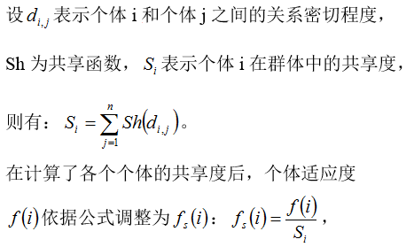
基于共享机制的小生境技术
显然，这种机制限制了种群内某一特殊“物种”的无控制的增长。可以有效地控制峰附近的个体数，使得种群中的个体不会全部聚集到某一个峰。

Slide 132
基于共享机制的小生境技术
基于共享机制的小生境对群体中聚集成小块的个体可以通过施加共享函数进行惩罚，从而维护群体中小规模低适应度物种生存。
当个体间的关系比较密切时，聚集在该个体周围的个体就越多，它的新的适应度就会越小，从而限制了它的过度增长；
这样就使得小规模物种的被选择概率会比适应值共享之前有所提高，增加了种群的多样性。

Slide 133
基于排挤机制的小生境技术
De Jong提出基于排挤的机制，其思想来源于一个有趣的生物现象：在一个有限的生存空间中，各种不同的生物为了延续生存，必须相互竞争有限的生存资源。
这种机制再算法中设置一个排挤因子CF（一般取CF=2或3），由群体中随机选取的1/CF 的个体组成排挤成员
依据新产生的个体与排挤成员的相似性来排挤一些与预排挤成员相类似的个体。
随着排挤过程的进行，群体中的个体逐渐被分类，从而形成一个个小的生成环境。

Slide 134
早熟现象
遗传算法在实际应用中出现了一些不可忽视的问题，例如：未成熟收敛(也称早熟，简称PC，Premature Convergence)。
早熟现象主要表现在两个方面：
1、群体中所有的个体都陷于同一极值而停止进化。
2、接近最优解的个体总是被淘汰，进化过程不收敛。

Slide 135
早熟的定义
早熟现象是遗传算法中指当还未达到全局最优解或满意解时，群体中不能再产生性能超过父代的后代
未成熟收敛的重要特征是群体中个体结构的多样性急剧减少
遗传算法希望找到最优解或满意解，能够保持群体中个体结构的多样性，从而使搜索能够进行下去。
Notes:
卷面回答：种群生物过早地分泌激素形成早熟现象。

Slide 136
早熟的原因
当群体中存在个别超常个体时，该个体在选择算子作用下将会多次被选中，从而导致群体进化的过程停滞不前。
进化搜索的最终结果对交叉概率和变异概率的取值非常敏感，取值不合理就会导致无法继续进化而早熟。
当群体规模较小时，交叉操作无法发挥作用，群体很快终止进化；当群体规模取值较大时，计算效率受到影响。
常用的终止判据是，当迭代次数达到规定的最大遗传代数时，则停止进化，也会造成未成熟收敛。

Slide 137
早熟的防止
早熟解决的办法有：
1. 重新启动。
2. 有目的的选择配对个体进行配对策略，阻止相似的个体进行配对。
3. 增加交叉操作使用的频率和使用动态改变适应度函数，或者使用更具有破坏性的交叉算子。
4. 排挤模式用新产生的个体去替换父辈中类似的个体。

Slide 138
多种群遗传算法
针对未成熟收敛问题，多种群遗传算法(Multiple Population GA,MPGA)可以用来取代SGA。
MPGA在SGA的基础上引入了几个概念：
1. 突破SGA仅靠单个群体进行遗传进化的框架，引入多个种群同时进行优化搜索；不同的种群赋以不同的控制参数，实现不同的搜索目的。
Notes:
多种群算法和 小生境算法有什么区别？
多个种群进行串行和多个种群进行并行有什么区别？串行时，前后可以有联系，并行时，相互之间可以有联系。

Slide 139
多种群遗传算法
2. 各个种群之间通过迁移算子进行联系，实现多种群的协同进化；最优解的获取是多个种群协同进化的结果
3. 通过人工选择算子保存各种群每个进化代中的最优个体，并作为判断算法收敛的依据。
Notes:
多种群算法和 小生境算法有什么区别？
多个种群进行串行和多个种群进行并行有什么区别？串行时，前后可以有联系，并行时，相互之间可以有联系。

Slide 140
MPGA算法
各种群取不同的控制参数。交叉概率P_{c}决定了GA的全局搜索能力，变异概率P_{m}决定了GA的局部搜索能力。对于不同的参数选择，优化结果差异也很大。
MPGA弥补了SGA的这一不足，通过多个设有不同控制参数的种群协同进化，同时兼顾了算法的全局搜索和局部搜索。
思想：
利用人类社会分工合作、竞争的机理

Slide 141
MPGA算法
各种群是相对独立的，相互之间通过迁移算子联系。迁移算子将各种群在进化过程中出现的最优个体定期地引入其他的种群中，实现种群之间的信息交换。
迁移算子在MPGA中至关重要，如果没有迁移算子，各种群之间失去了联系，MPGA将等同于用不同的控制参数进行多次SGA计算

Slide 142
MPGA算法
精华种群和其他种群有很大不同。
精华种群不进行选择、交叉、变异等遗传操作，保证进化过程中各种群产生的最优个体不被破坏和丢失。
精华种群也是判断算法终止的依据，可以采用最优个体最少保持代数(超过这个代数最优个体不变就停止进化)作为终止依据。

Slide 143
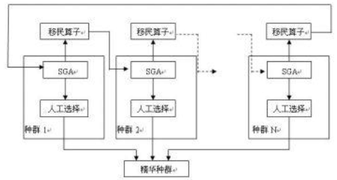
MPGA算法流程图
种群1-N的进化都是SGA，采用轮盘赌/单点交叉/基本位变异
Notes:
SGA是简单遗传算法，子种群，通过移民算子，将一些个体输出、迁移到其他子种群中，通过人工选择，选择出精华种群

Slide 144
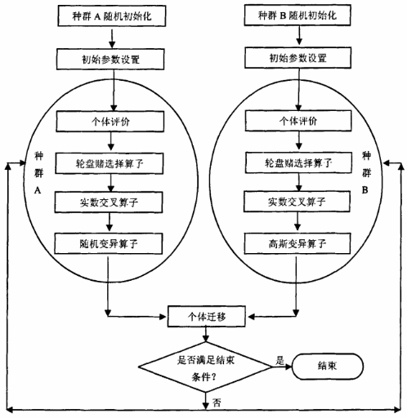
MPGA算法流程图

Slide 145
MPGA算法工具箱函数
多种群遗传算法函数：
migrate (谢菲尔德工具箱)
Options中的Migration设置 (Matlab自带工具箱)

Slide 146
本次课程结束，谢谢欣赏

